Slide 1
Лекція 1.
Основні заходи з енергозбереження.
Сучасний стан і світові тенденції у галузі енергозбереження
ПЛАН
1. Основні терміни і визначення
2. Основні заходи з енергозбереження
3. Динаміка споживання енергетичних ресурсів
4. Структура споживання енергетичних ресурсів
5. Класифікація галузей відновлювальної енергетики
6. Завдання та напрями Енергетичної стратегії

Slide 3
Кіотський протокол – міжнародна угода про обмеження викидів в атмосферу парникових газів. Головна мета угоди: стабілізувати рівень концентрації парникових газів в атмосфері на рівні, який не допускав би небезпечного антропогенного впливу на кліматичну систему планети.
Енергетична хартія – міжнародна угода, спрямована на подолання економічного розділення європейського континенту. Договір до Енергетичної Хартії грає важливу роль в контексті зусиль зі створення правового поля для глобальної енергетичної безпеки, на основі відкритих, конкурентних ринків і принципів стійкого розвитку .

Slide 4
Основні заходи з енергозбереження
Індустріалізація світової економіки призвела до стрімкого збільшення споживання енергетичних ресурсів протягом останніх 100-150 років. Оскільки в структурі споживання енергетичних ресурсів найбільшу частку займають викопні джерела енергії: нафта, газ, вугілля – це призводить до їх швидкого вичерпування та поступового зростання ціни на ці енергоносії. В зв’язку з цим стало зрозуміло, що для стабільного економічного розвитку необхідно вживати заходи щодо раціонального використання енергії. Тому в більшості розвинених країн впровадження енергозберігаючих і енергоефективних (ЕЕ) технологій фінансують з державного бюджету. Основні заходи для підвищення ЕЕ.

Slide 5
1 Технічні:
використання пристроїв та устаткування з малим споживанням енергії;
використання енергоефективних технологій для генерування та транспортуванні енергії;
теплоізоляція будівель;
заміна викопних джерел енергії на відновлювальні.
2 Економічні:
введення денного і нічного тарифів;
оплата енергії, що виробляється відновлювальними джерелами енергії за «зеленим» тарифом;
введення прогресивної тарифікації (більше споживаєш – більше сплачуєш);
державні дотації на впровадження енергоефективних технологій.

Slide 6
3 Організаційні:
встановлення лічильників;
використання зимового і літнього часу;
економія електроенергії.
4 Правові:
ратифікація міжнародних угод і конвенцій в галузі енергозбереження;
розробка і впровадження національних програм з енергозбереження. Ефект від заходів з ЕЕ:
заощадження енергії;
зменшення викидів шкідливих речовин;
зменшення витрат на впровадження нових енергопотужностей.
В даному курсі основна увага приділена технічним заходами з ЕЕ.

Slide 7
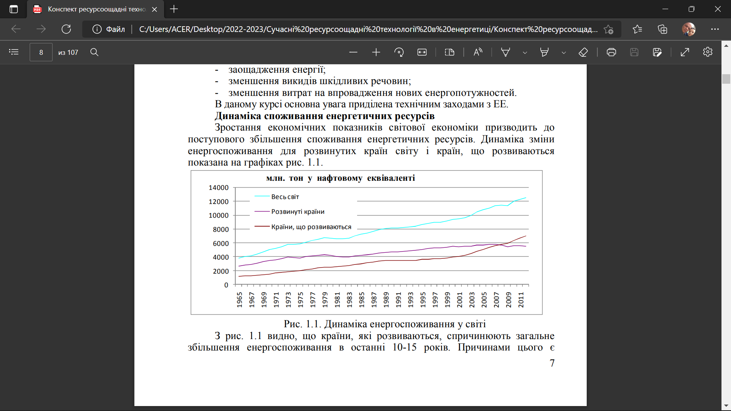
З рис. 1.1 видно, що країни, які розвиваються, спричинюють загальне збільшення енергоспоживання в останні 10-15 років. Причинами цього є
більший приріст ВВП цих країн і достатньо висока енергоємність виробництва. Основними споживачами енергії серед країн, що розвиваються, є Китай та Індія.

Slide 8
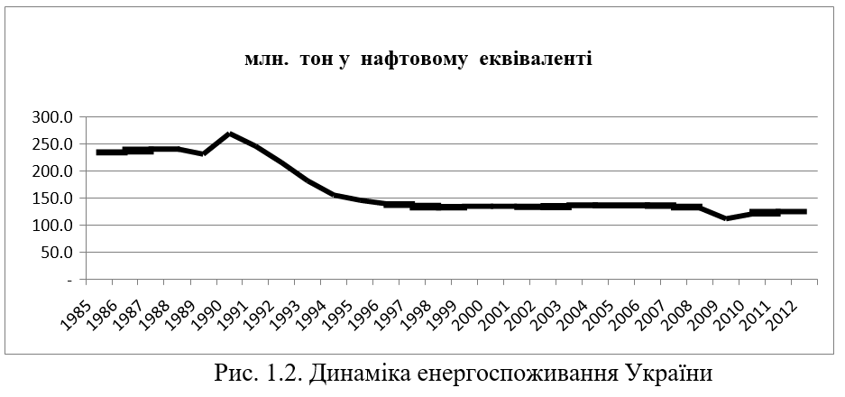
Як видно з рис. 1.2 динаміка енергоспоживання України як і більшості країн СНД після 1991 стрімко зменшилась, причиною чого є економічна криза. У середині 90-х років з початком економічної стабілізації енергоспоживання України складає 140 млн. тон нафтового еквіваленту (т.н.е) і лише після подорожчання енергоресурсів після 2007 року енергоспоживання зменшується внаслідок проведення ряду заходів з ЕЕ.

Slide 11
Якщо обсяг споживання викопних джерел енергії буде залишатись на рівні 2012 року, то розвіданих запасів вистачить на наступну кількість років: нафти – на 53 роки, природного газу – на 56 років, вугілля – на 109 років.
Запасів урану, основного ядерного палива, за нинішніх темпів споживання вистачить на декілька тисяч років. Ціна енергії, отримана від цього виду палива є одною з найнижчих. За умови дотримання всіх заходів з техніки безпеки атомна енергетика значно менше впливає на навколишнє середовище, ніж викопні джерела енергії. Однак ризик техногенних катастроф, можливість створення ядерної зброї на основі палива для атомних електростанцій, сповільнюють розвиток цього виду енергетики.
Гідроенергетика також належить до відновлювальних джерел енергії. Однак історично її розглядають як окремий вид енергетичного ресурсу. Це пов’язано з тим, що вона почала активно розвиватись з 30-х років ХХ сторіччя, тоді як інші види відновлювальної енергетики – з 70-80 років. Розрізняють велику і малу гідроенергетику. Потенціал великої енергетики в світі використовують на досить високому рівні (біля 50%) з поступовим введенням в експлуатацію нових потужностей. Мала гідроенергетика почала активно розвиватись лише на прикінці ХХ ст., оскільки має меншу окупність. Однак техногенний вплив на навколишнє середовище за умови експлуатації об’єктів малої гідроенергетики мінімальний, оскільки дозволяє отримувати енергію без зміни русла і затоплення прибережних територій.

Slide 12
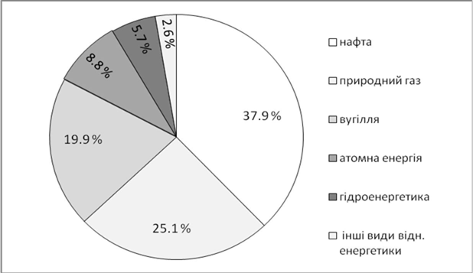
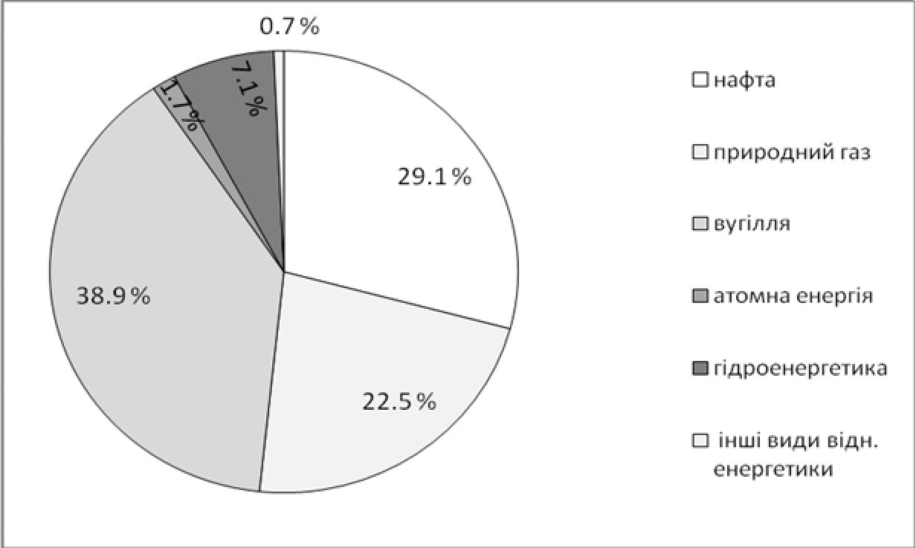
б) розвинені країни
Рис. 1.4. Структура споживання енергоресурсів
З рис. 1.4 можна зробити висновок, що для виробництва енергії переважно використовують викопні джерела (біля 87 % усієї енергії). Доля відновлювальної енергетики складає лише 8,6 %. До того ж відновлювальна енергетика активніше розвивається у розвинутих країнах світу внаслідок державних дотацій.
в) країни, що розвиваються

Slide 13
З рис. 1.5 можна зробити висновок, що залежність енергетики України від викопних джерел складає 82 %, що дещо менше загальносвітових показників. Це пояснюється великою часткою енергоресурсів, отримуваних від ядерної енергетики – 16 %. Однак українська промисловість має велику залежність від природного газу. Зважаючи на його високу ціну, споживання природного газу доцільно замінити на кам’яне вугілля, запасів якого Україні вистачить більше ніж на 300 років.
Використання відновлювальних джерел енергії (крім гідроенергетики) в Україні нижче загальносвітових (2 %). Проте цей сегмент енергетики швидко зростає протягом останніх декількох років. Зокрема в 2012 році загальний обсяг енергії, вироблений об’єктами відновлювальної енергетики (окрім гідроенергетики) зріс у 4 рази.

Slide 14
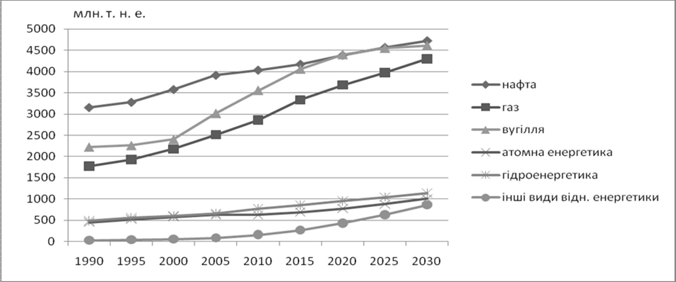
За прогнозами аналітиків компанії British Petroleum до 2030 року частка енергоносіїв, отриманих з викопних джерел енергії, зменшиться до 82 %, частка відновлювальної енергетики зросте до 12 %, а відносна кількість енергії, отримана від ядерної енергетики, зміниться не значно. Динаміку зміни споживання енергії показано на рис. 1.6.

Slide 16
Таблиця 1.1. Потенціал відновлювалної енергетики України
№ з/п | Напрям відновлювальної енергетики | Річний технічно-досяжний енергетичний потенціал,
 |  | млн. т. у. п. | млн. т. н. е.
1. | Вітроенергетика | 28,0 | 19,6
2. | Сонячна енергетика | 6,0 | 4,2
2.1. | - електрична | 2,0 | 1,4
2.2. | - теплова | 4,0 | 2,8
3. | Гідроенергетика | 7,0 | 4,9
3.1. | Велика гідроенергетика | 5,0 | 3,5
3.2. | Мала гідроенергетика | 2,0 | 1,4
4. | Біопаливо | 31,0 | 21,7
5. | Геотермальна теплова енергетика | 30,0 | 21
Загальний обсяг |  | 102 | 71,4

Slide 20
Завдання та напрями Енергетичної стратегії
Формування цілісної та дієвої системи управління і регулювання в паливно-енергетичному секторі, розвиток конкурентних відносин на ринках енергоносіїв.
Створення передумов для докорінного зменшення енергоємності вітчизняної продукції внаслідок впровадження нових технологій.
Розвиток експортного потенціалу енергетики, переважно, завдяки продажу електроенергії з поступовою модернізацією та оновленням генеруючих потужностей, ліній електропередач, в тому числі міждержавних.
Розвиток вітчизняного енергетичного машинобудування, приладобудування та енергобудівельного комплексу як передумови конкурентоспроможності підприємств України в енергетичних проектах, в т.ч. за кордоном.
Оптимізація видобутку власних енергоресурсів.
Диверсифікація зовнішніх джерел постачання енергетичних продуктів, а також диверсифікація маршрутів їх транспортування.
Створення єдиної державної системи статистики, стратегічного планування, моніторингу виробництва і споживання енергетичних продуктів, формування балансів їх попиту та пропозицій.
Збалансування цінової політики щодо енергетичних продуктів.
Нормативно-правове забезпечення реалізації цілей Енергетичної стратегії з врахуванням існуючих міжнародних зобов’язань, передбачених
Договором до Енергетичної Хартії, Кіотським протоколом, численними двосторонніми міжнародними договорами, а також вимогами європейського енергетичного законодавства.

